Slide 1
ACEITES DE OLIVA

Slide 2
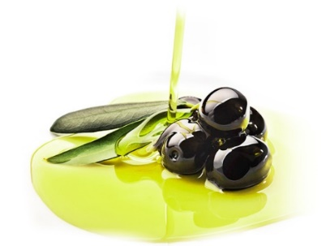

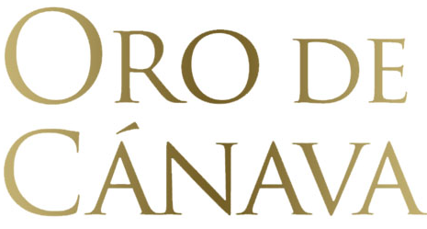

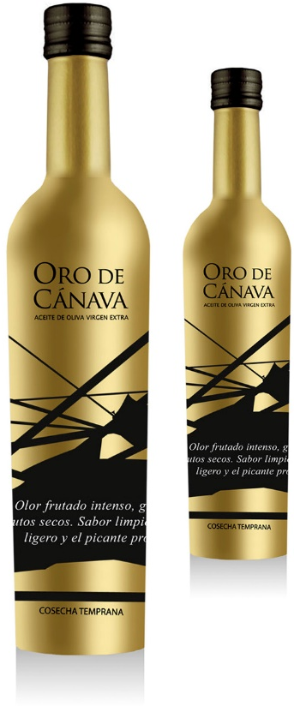
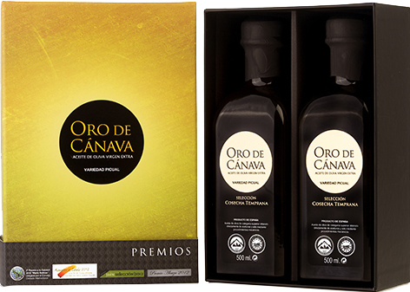
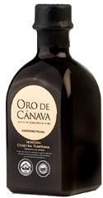
ACEITES DE OLIVA
Oro de Cánava _ Variedad Picual
Premios y sellos de calidad:
2º premio a la calidad "Mario Salinas" 2012. Consejo Oleícola Internacional.
Premio Alimentos de España al Mejor ACEITE DE OLIVA VIRGEN EXTRA de la campaña 2011-2012 en la categoría de Aceites Frutados Verdes Dulces.
Premio Jaén Selección 2012.
Premio Alcuza 2012.
Características Generales
Color: Amarillo verdoso
Este aceite presenta un frutado de aceituna verde medio con un amargo muy leve, prácticamente imperceptible, y un picante más intenso. Sus notas olfato-gustativas recuerdan al verde de la hierba recién cortada con leves toques de hoja de olivo. Se encuentran la cáscara de plátano verde, la planta de tomate, la almendra verde y pequeños toques de frutos secos.
Dorada Cosecha Temprana
Caja + Frasca de 500 ml
Unidades por Caja: 6 O 12
Selección Cosecha Temprana
Caja 2 frascas de 500 ml
Caja + Frasca de 250 ml
Unidades por Caja: 1
Unidades por Caja: 2

Slide 3
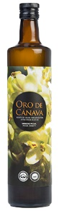
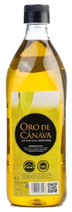
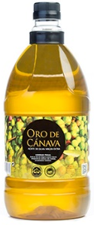
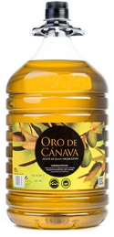
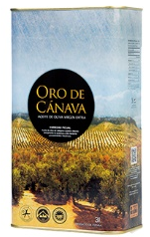
ACEITES DE OLIVA
Oro de Cánava _ Variedad Picual
Virgen Extra Dórica
Botella de 250 ml,
de 500 ml,
de 750 ml
Unidades por Caja: 12
Virgen Extra PET
Pet 1 litros
Unidades por Caja: 15
Virgen Extra PET
Pet 2 litros
Unidades por Caja: 8
Virgen Extra PET
Pet 5 litros
Unidades por Caja: 3
Virgen Extra Lata
Lata 3 litros
Unidades por Caja: 4
Características Generales
Color: Amarillo verdoso
"Olor frutado intenso de aceituna verde, gran complejidad entre aromas verdes y frutos secos: hierbabuena, tomatera y piel de plátano con matices maduros de almendra y manzana. Sabor limpio, fragante, con armonía entre el amargo ligero y el picante progresivo. Muy estructurado y persistente."

Slide 4

ACEITES DE OLIVA
La Chinata

Slide 5
ACEITES DE OLIVA
La Chinata

Slide 6
ACEITES DE OLIVA
La Chinata

Slide 7
WINES

Slide 8


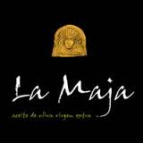
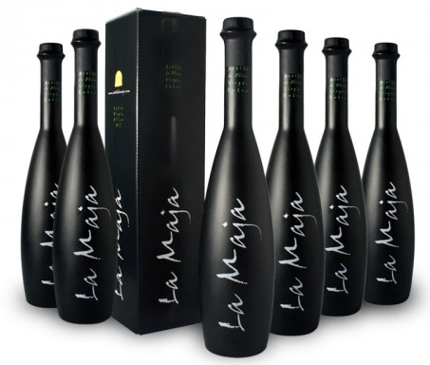
ACEITES DE OLIVA
La Maja
Características Generales
Color: verde amarillento
La Maja, es un exquisito coupage de Aceite de Oliva Virgen Extra, de edición anual y limitada.
La Maja es el resultado de una minuciosa selección de variedades de olivas, donde se ha cuidado con mucho esmero la calidad de las olivas y se ha mimado todo su proceso de elaboración “en frío”, para mantener intactas todas las virtudes de la oliva, así como sus cualidades aromáticas y de sabor.
Con un aroma limpio e intenso, que sorprende por su viveza, recordando a frutas verdes y frescas. Se aprecian notas de tomatera, hierba, alcachofa, manzana, y en menor grado, un ligero aroma a kiwi.
En boca se reafirman sus aromas, apreciándose un amargor medio y un ligero picor tardío.
Envase : Botella de cristal serigrafiado de 50 cl. con estuche individual.
Unidades por caja: 6 ud.s
Dimensiones aprox. caja: 26x18x34 cm
Peso aprox. caja: 7 Kg.
Cajas por palet: 72 (4 alturas).
Peso aprox. palet: 500 kg

Slide 9
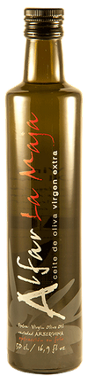
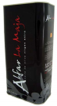
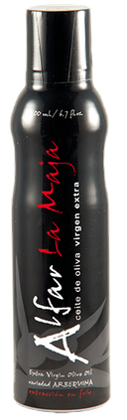
ACEITES DE OLIVA
La Maja - Variedad Arbequina
Envase: Spray de 200ml (sin gas)
Sprays por caja: 18 unidades
Envase: Botella de cristal oscuro serigrafiada
Botellas de 25 cl por caja: 12 unidades
Botellas de 50 cl por caja: 12 unidades
Botellas de 75 cl por caja: 6 unidades
Envase: Lata de 1 l.
Latas por caja: 6 unidades
Envase: Lata de 5 l.
Latas por caja: 3 unidades
Características Generales
Color: verde amarillento
Para éste aceite, recolectamos las aceitunas cuando, éstas, empiezan a enverar, lo cual suele ser a finales de octubre o primeros de noviembre. Se elabora en frío y en menos de doce horas desde la recolección de las aceitunas, lo que provoca unos rendimientos grasos muy bajos pero consiguiendo gran intensidad de aroma.
Obtenemos de éste modo, un aceite, denso y con cuerpo. Con un aroma limpio, que sorprende por su viveza y que recuerda a las frutas verdes y frescas. Se aprecian notas de tomate y tomatera, hierba, alcachofa, manzana, y en menor grado de plátano y frutas silvestres.
Su sabor es almendrado-amargo, ligeramente picante, resultando dulce y fluido al final.

Slide 10
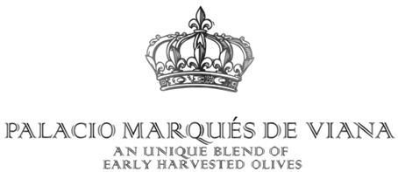

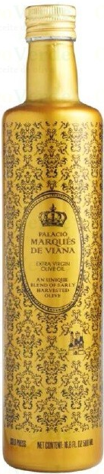
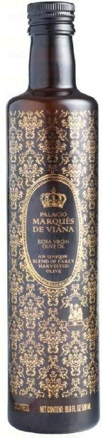


ACEITES DE OLIVA
Palacio Marqués de Viana Variedad – Arbequina, Picual & Royal
Palacio Marqués de Viana Gold Edition
Botellas de 500 ml por caja: 12 unidades
Coupage - Aceite de Oliva Virgen Extra (AOVE)
Palacio Marqués de Viana
Caja con 6 Botellas de 500 ml
Coupage - Aceite de Oliva Virgen Extra (AOVE)
El equilibrio y la armonía son las notas que definen este aceite, un fresco frutado de aceituna madura con toques de verde. Su aroma se caracteriza por afrutado de manzana, plátano y almendras con un poco de tomate maduro, hoja de parra y las hierbas aromáticas. Su sabor es complejo y elegante, con una entrada suave pero firme. Sus notas principales son la almendra verde y hierbas aromáticas y notas secundarias, frutas toques de manzana y plátano. Ligeramente amargo y picante; estructura media y buena persistencia.
Acidez: 0,18º
El aceite se embotella con un toque de nitrógeno, un gas completamente inocuo que protege el aceite de oxidante y garantiza su sabor en condiciones óptimas cuando la botella alcanza el cliente.

Slide 11
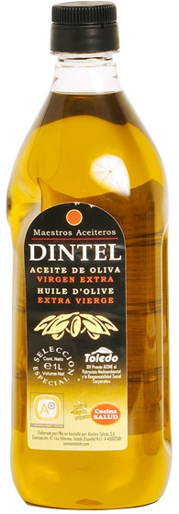
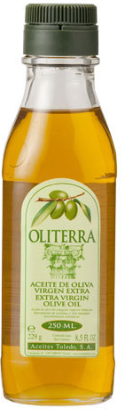
ACEITES DE OLIVA
Aceite Toledo – Dintel Variedad : Arbequina y Cornicabra
Dintel Cornicabra Virgen Extra D.O. Montes de Toledo
Envase PET/Lata 250 ml, 500ml, 750 ml, 1L, 3L y 5L
Envase de cristal de 250 ml, 500 ml, 750 ml y 1L
Oliterra Aceite de oliva virgen extra ecológico
Envase PET/Lata 250 ml, 500ml, 750 ml, 1L, 3L y 5L
Envase de cristal de 250 ml, 500 ml, 750 ml y 1L
Dintel Cornicabra Virgen Extra D.O. Montes de Toledo: Genuino oliva virgen extra de la denominación de Origen Montes de Toledo y variedad de aceituna Cornicabra, la segunda variedad de España en producción. La aceituna Cornicabra es originaria de esta comarca de Castilla La Mancha, posee una gran estabilidad y es muy apreciada por los paladares más exigentes por sus complejas propiedades organolépticas. – Envase de cristal de 750 ml.

Slide 12
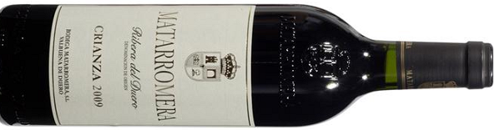
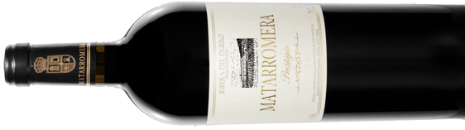


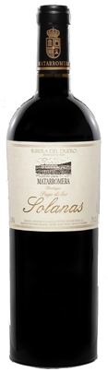
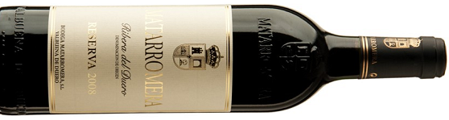
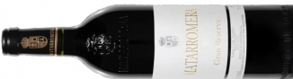






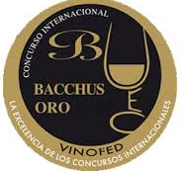
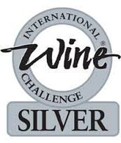
Vinos españoles- Ribera del Duero
Grupo Matarromera
Matarromera Pago de Solanas 2000
100% Tempranillo
Alc: 15,19%
OIV Bacchus de Oro 2004
Medalla Oro Bruxelles 2005
Medalla de Plata International Wine Challenge
92 Wine Spectator 2006
92 Wine & Spirits 2006
90 Guía Repsol
Matarromera Crianza 2009
100% Tempranillo
Alc: 14,5%
Medalla Oro Berlin 2012
90 Puntos Stephen Tanzer 2012
89 Guía Repsol
89 Puntos Guía Intervinos 2013
91 Wine Enthusiast 2013
Matarromera Prestigio 2005
100% Tempranillo
Alc: 14,5%
91 Wine Enthusiast 2011
90 Wine Spectator 2012
Matarromera Reserva 2008
100% Tempranillo
Alc: 14,5%
90 Puntos Parker 2013
Matarromera Gran Reserva 2001
100% Tempranillo
Alc: 15%
90 Puntos Guía Peñin 2011
Wine Spectator
90 Puntos Guía Intervinos 2013

Slide 13

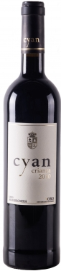
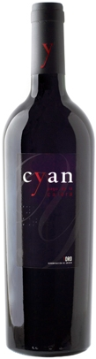

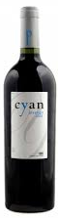
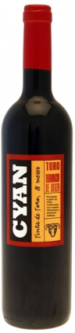
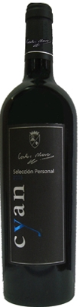



Vinos españoles - Toro
Grupo Matarromera
Cyan Prestigio 2005
100% tinta de Toro
Alc: 15,38%
Medalla Plata Japan challenge 2011
Medalla Plata Bruxelles 2012-13
91 Wine Enthusiats
90 Guía Repsol
88 Guía Intervinos
Cyan Crianza 2010
100% tinta de Toro
Alc: 15,34%
Cyan Pago de la Calera 2001
100% tinta de Toro
Alc: 15,56 %
93 Punto Parker
90 Guía Peñin 2008
Cyan Roble
100% tinta de Toro
Alc: 15%
90 Guia Repsol 2013
Cyan Carlos Moro 2005
100% tinta de Toro
Alc: 15,56%
93 Punto Parker 2011
88 Guía Repsol
88 Guía Intervinos

Slide 14

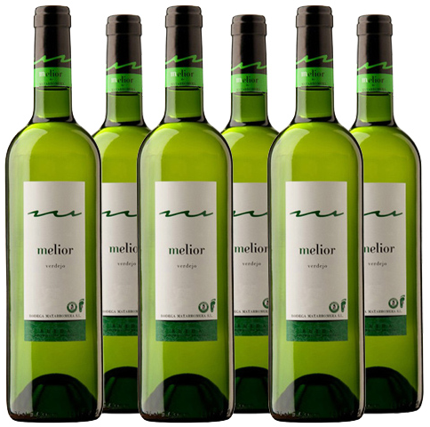
Vinos españoles - Rueda
Grupo Matarromera
MELIOR VERDEJO 2012
El vino blanco Melior Verdejo 2012 está elaborado con 100% Verdejo y pertenece a la D.O. Rueda.
Los viñedos situados en Valladolid próximos a Valbuena tienen una edad media de 16 años y un suelo pedregoso y cascajoso.
Este blanco se elabora tradicionalmente con una temperatura de fermentación de 16ºC, estabilización por frío y sin fermentación malolactica.
MARIDAJE: Está especialmente recomendado para pescados a la plancha, Almejas, Coquinas...
NOTA DE CATA:
Vista: En vista se presenta color amarillo pajizo. Limpio y brillante.
Nariz: En nariz se presenta con aroma frutado y potente. Fruta y flores en perfecta armonía.
Boca: En boca se presenta fresco y frutado.
Posgusto con el amargor propio del verdejo.
Melior Verdejo
100% Verdejo
Alc: 13%
90 Guía Repsol 2013
89 Guía Intervinos 2013

Slide 15
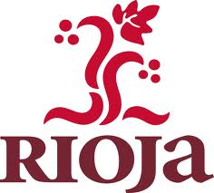

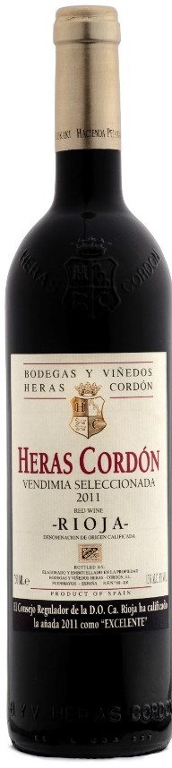
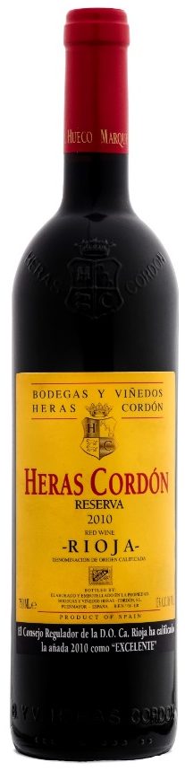
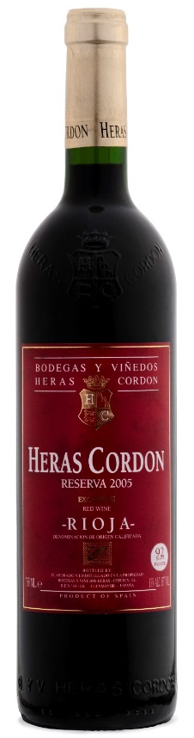
Vinos españoles - RIOJA
Bodegas y Viñedos Heras Cordón
Reserva 2005
90% Tempranillo 10% Mazuelo
Alc: 13%
92 Puntos Parker
Vendimia Seleccionada 2009
90% Tempranillo 10% Mazuelo
Alc: 13%
92 Puntos Parker

Slide 16


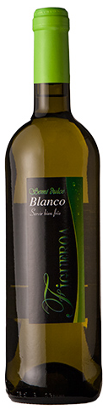
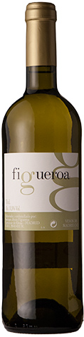
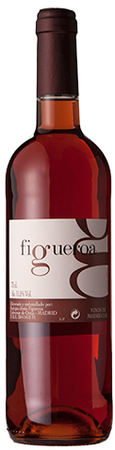
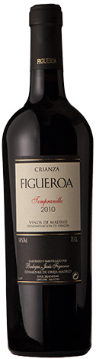
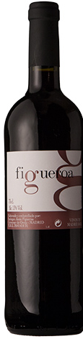
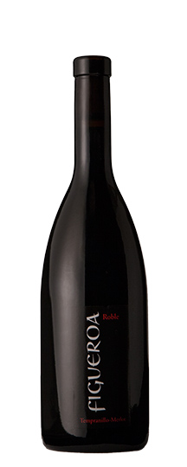


Vinos españoles - Madrid
Bodegas Figueroa
Figueroa Semi Dulce
100% Macabeo
Alc: 10,5%
Figueroa Blanco
100% Macabeo
Alc: 11,5%
Figueroa Rosado
100% Tempranillo
Alc: 12%
Figueroa Tinto
100% Tempranillo
Alc: 13,5%
Figueroa Tinto
100% Tempranillo
Alc: 13,5%
Figueroa Roble
Tempranillo Merlot
Alc: 14%
Notas de Cata: Una intensidad aromática alta a fruta tropical (piña cítricos etc) recuerdos a manzana verde y ciertos recuerdos mentolados.
Notas de Cata: De color rojo cereza, con reflejos azulados de una intensidad aromática alta. Recuerdos a frutos rojos del bosque (fresas, frambuesa, cereza).
Frutal en boca; alegre fresco y persistente.
Notas de Cata: De color rojo rubí con reflejos azulados de una intensidad aromática alta. Recuerdos a frutos rojos del bosque (mora, arándanos), recuerdos especiados.
Sabroso, tanino dulce y suave, largo en el paso de boca.

Slide 17
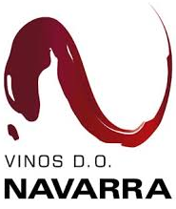

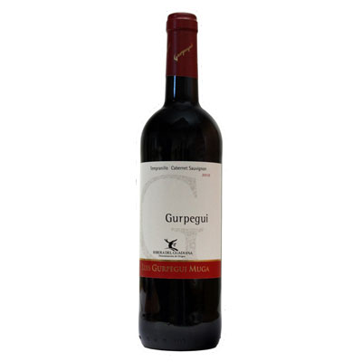

Vinos españoles - Navara
Bodegas Luis Gurpegui Muga
Gurpegui
90% Tempranillo 10% Cabernet Sauvignon
Alc: 14%
85 Puntos Guia Peñim
Monte Ory
90% Merlot 10% Tempranillo
Alc: 14%
Medalla Oro in Ljubkjana

Slide 18



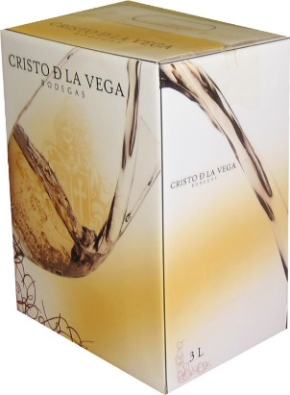
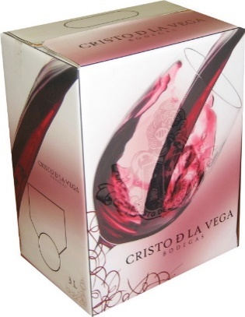
Vinos españoles
Bodegas Cristo de la Vega
Bag In Box Blanco
100% Airén
3L Grifo; 10L Grifo; 20L Grifo / QCD
Bag In Box Tinto
100% Tempranillo
3L Grifo; 10L Grifo; 20L Grifo / QCD
Bag in Box Sangría
Tempranillo
3L Grifo; 20L Grifo / QCD

Slide 19
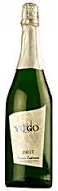
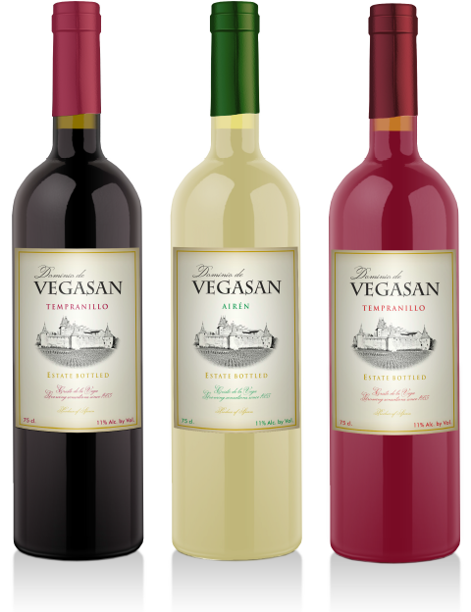
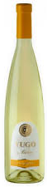







Vinos españoles
Bodegas Cristo de la Vega
Yugo Brut
90% Airén 10% Chardonnay
9 meses en botella
Yugo Blanco
100% Airén
Yugo Blanco
80% Garnacha y 20% Tempranillo
Yugo Tinto
70% Tempranillo, 15% Syrah y 15% Merlot
Yugo Crianza
100% Tempranillo
6 meses en barrica y 12 meses en botella
Corcho
Yugo Reserva
100% Tempranillo
12 meses en barrica y 24 meses en botella
Cerro Mesones Blanco
100% Airén
Cerro Mesones Tinto
100% Tempranillo
Cerro Mesones Roble
80% Tempranillo y 20% Syrah
Dominio Vegasan Blanco - 100% Airén
Dominio Vegasan Rosado - 100% Tempranillo
Dominio Vegasan Tinto - 100% Tempranillo

Slide 20











Vinos españoles - Jumilla
Bodegas Bleda
DIVUS MONASTRELL
100% Monastrell
Alc: 14%
NOTAS DE CATA: Color rojo picota intenso acompañado de ribetes violáceos. Aromas de especias, frutas rojas y frutas maduras. Toques balsámicos y torrefactos potentes, muy complejo con taninos nobles muy ensamblados. Elegante, Sabroso, carnoso y amplio final con aromas de nariz muy nítidos.
Medalla Plata Bruxelles 2012-13
Bacchus de Plata VIII Concurso Internacional de Vinos Bacchus 2008
91 puntos Guía Peñín 2010.
90 puntos Parker
89 puntos Stephen Tanzer´s Internacional Wine Cellar
PINO DONCEL
Monastrell, Syrah y Petit Verdot
Tinto Roble (5 meses barrica)
Alc: 14%
Gran Baco de Oro 2012
Daejeon Wine Trophy 2013
Berliner Wein Trophy
AMATUS
Vino Dulce
85% Monastrell y 15% Syrah
2011
Alc: 17%
NOTAS DE CATA: Color rojo cereza, borde violáceo. Aroma potente, fruta roja y madura. Boca sabroso, untuoso, dulce, taninos maduros, dulcedumbre y potente concentración frutal.

Slide 21
QUESOS

Slide 22






Quesos españoles
D.O.P. Idiazabal Artesano Curado
D.O.P. Idiazabal Artesano Ahumado
D.O.P. Manchego Semicurado
D.O.P. Manchego curado
Queso de Cabra al Pimentón
Queso Rulo Cabra
Queso de Cabra en Aceite de Oliva
Queso Semicurado de Cabra
Queso Añejo de Cabra "Gran Palancares"
Queso de Oveja Semicurado y Curado
D.O.P. Torta del Casar ½ en caja de madera

Slide 23






Jamones y Ibéricos
Jamón Ibérico de Bellota D.O.P. "Huelva"
Jamón Ibérico de Cebo “Jabugo”
Jamón Ibérico de Recebo “Jabugo”
Salchichón Ibérico de Bellota "Guijuelo"
Jamón Ibérico de Cebo de Campo “Jabugo”
Lomo Ibérico de Bellota "Guijuelo"
Jamón Ibérico Bellota Reserva “Jabugo”
Jamón Ibérico de Cebo D.O.P. “Guijuelo”
Jamón Ibérico de Bellota D.O.P. “Guijuelo”
Chorizo Ibérico de Bellota "Guijuelo"

Slide 24
Spanish Hams

Slide 25
Order Form

Slide 26
Contact details

Slide 27
Cosmetica

Slide 28
Cosmetica – La Chinata

Slide 29
Cosmetica – La Chinata

Slide 30





Cosmetica – Esdor
Gama VID PERFECTION
CONTORNO DE OJOS ANTIOXIDANTE
CREMA DE NOCHE ANTIOXIDANTE
CREMA DE DÍA ANTIOXIDANTE

Slide 31



Cosmetica – Esdor
Gama VID DIVINE
Gama VID ESSENTIAL
EXFOLIANTE CORPORAL TONIFICANTE
MANTECA CORPORAL
HIDRO - NUTRITIVA
CREMA DE MANOS Y UÑAS

Slide 32



Cosmetica – Esdor
Colección Gran Reserva
Nº 3 DETOX GLOBAL
Nº 2 FIRMEZA TOTAL
Nº 1 REPARADOR CELULAR

Slide 33
Cosmetica – Esdor
Gama VID PERFECTION
CONTORNO DE OJOS ANTIOXIDANTE
CREMA DE NOCHE ANTIOXIDANTE
CREMA DE DÍA ANTIOXIDANTE

Slide 34
Order Form :

Slide 35
Contact details

